Slide 1
리니지 유저 이탈 예측
2019 빅콘테스트
우리팀 화이팅!
강재훈 명재성 안주영 정민지 정지혜

Slide 2
목차
데이터 이해
EDA
전처리 & Feature engineering
모델링
결과 해석

Slide 3
0. 주제
잔존가치의 합이 최대가 되도록 고객의 생존기간과 결제액을 예측

Slide 4
1. 데이터 이해
Multi label data
- 한 유저당 예측해야할 값이 두개
Survival Time, Amount Spent
2. 28일에 접속한 사람을 기준으로 한 데이터
3. train, test1, test2
Test1과 test2의 시점이 다름

Slide 5
2. EDA
train_activity
train_trade
train_combat
train_pledge
train_payment

Slide 6
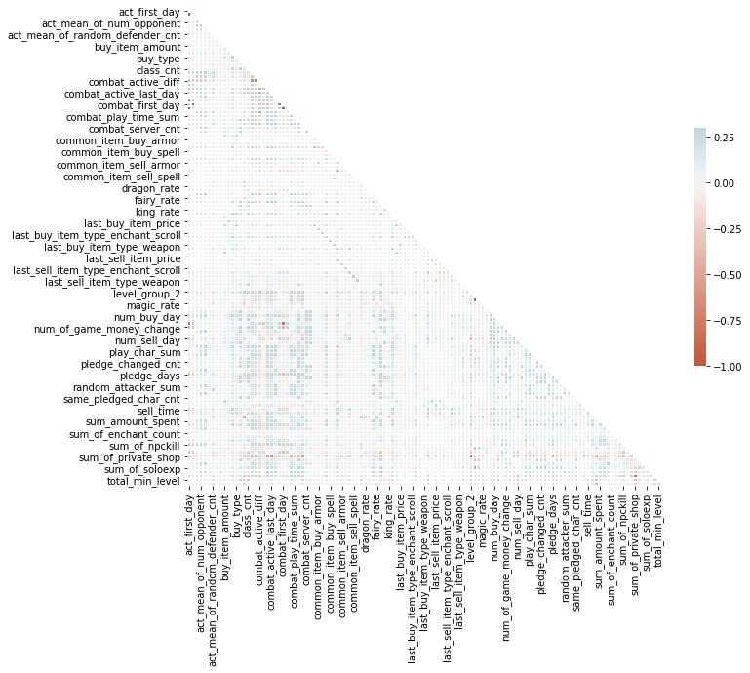
2. EDA
correlation 0.96 이상인 columns
act_first_day&combat_first_day
char_cnt&num_of_characters
combat_days&num_of_days
combat_first_last_diff_day&act_first_last_diff combat_server_cnt&num_of_servers sum_of_revive&sum_of_death

Slide 7
2. EDA

Slide 8
2. Feature Engineering
train_activity
train_trade
train_combat
train_pledge
train_payment
acc_id별로 데이터를 통합하기 위해 변수들의 sum, mean 및 새로운 변수 추가

Slide 9
train_activity
sum_of_enchant_count, | 한 acc_id가 28일 간 7레벨 이상 무기 강화 횟수의 합
num_of_characters_by_day | acc_id당 각 day에 접속한 char_id의 수
num_of_days_by_day | acc_id당 각 day의 접속 여부
num_of_servers_by_day | acc_id당 각 day에 접속한 서버의 수
sum_of_playtime_by_day | acc_id당 각 day에 플레이한 playtime의 합
sum_of_npckill_by_day | acc_id당 각 day에 죽인 npc 수의 합
sum_of_soloexp_by_day | acc_id당 각 day에 얻은 solo 경험치의 합
sum_of_partyexp_by_day | acc_id당 각 day에 얻은 party 경험치의 합
sum_of_questexp_by_day | acc_id당 각 day에 얻은 quest 경험치의 합
sum_of_boss_days_by_day | acc_id당 각 day에 rich monster 사냥 횟수의 합
sum_of_death_by_day | acc_id당 각 day에 죽은 횟수의 합
sum_of_revive_by_day | acc_id당 각 day에 부활한 횟수의 합
sum_of_exp_recovery_by_day | acc_id당 각 day에 경험치 복구한 횟수의 합
sum_of_fishing_by_day | acc_id당 각 day에 낚시 횟수의 합
sum_of_private_shop_by_day | acc_id당 각 day에 개인상점 운영 시간의 합
num_of_game_money_change_by_day | acc_id당 각 day에 아데나 변동 횟수의 합
sum_of_enchant_count_by_day | acc_id당 각 day에 7 레벨 이상 아이템 인첸트 시도 횟수의 합
act_first_day | acc_id 당 처음으로 활동한 날
act_first_last_diff | acc_id 당 처음과 마지막으로 활동한 날 수의 차이
열_이름 | 설명
acc_id | activity ID
num_of_characters, | 한 acc_id가 플레이하는 char_id 수의 합
num_of_days, | 한 acc_id가 28일 중, 플레이하는 날의 수
num_of_servers, | 한 acc_id가 28일 간 플레이한 서버 수
sum_of_playtime, | 한 acc_id가 28일 간 play time의 합
sum_of_npckill, | 한 acc_id가 28일 간 npc kill 의 합
sum_of_soloexp, | 한 acc_id가 28일 간 솔로 사냥 경험치의 합
sum_of_partyexp, | 한 acc_id가 28일 간 파티 사냥 경험치의 합
sum_of_questexp, | 한 acc_id가 28일 간 퀘스트 경험치의 합
sum_of_boss_days, | 한 acc_id가 28일 간 보스 사냥 횟수
sum_of_death, | 한 acc_id가 28일 간 death의 합
sum_of_revive, | 한 acc_id가 28일 간 revive의 합
sum_of_exp_recovery, | 한 acc_id가 28일 간 경험치 복구의 합
sum_of_fishing, | 한 acc_id가 28일 간 낚시 play time의 합
sum_of_private_shop, | 한 acc_id가 28일 간 private shop 이용 시간의 합
num_of_game_money_change, | 한 acc_id가 28일 간 아데나 보유량이 바뀐 횟수

Slide 10
train_trade
acc_id 별로 요약된 거래 정보 변수
변수 이름 | 변수 설명 ( sell : 판매 / buy : 구매 )
num_sell / num_buy | 총 판매/구매 빈도
num_sell_character /num_buy_character | 판매/구매를 진행한 캐릭터 수
num_trade_server | 거래를 진행한 서버 수
common_item_sell / common_item_buy | 가장 많이 판매/구매한 아이템의 종류
sell_item_amount / buy_item_amount | 평균 아이템 판매/구매량
sell_item_price / buy_item_price | 평균 아이템 판매/구매 가격
sell_time / buy_time | 판매/구매가 가장 많이 발생한 시간(hour)(-1 : 관측되지 않음)
sell_type / buy_type | 판매/구매 시 가장 많이 활용한 거래 종류(1 : 교환창 / 0 :개인상점 / -1 : 관측되지 않음)
num_sell_day / num_buy_day | 판매/구매를 진행한 일(day) 수

Slide 11
train_trade
acc_id 별 ‘마지막 활동 일’의 거래 정보 변수
변수 이름 | 변수 설명 ( sell : 판매 / buy : 구매 )
last_sell_day / last_buy_day | 판매/구매를 진행한 마지막 활동 일
last_sell_item_amount / last_buy_item_amount | 마지막 활동 일의 아이템 판매/구매량
last_sell_item_price / last_buy_item_price | 마지막 활동 일의 아이템 판매/구매 가격
last_sell_item_type / last_buy_item_type | 마지막 활동 일에 판매/구매한 아이템 종류

Slide 12
train_combat
combat_days | 전투활동일수
combat_active_days | 전투활성일수
combat_active_diff | 전투활동일과 전투활성일 차이
combat_active_days_rate | 전투활동일 중 전투활성일의 비율 (= 전투활성일/전투활동일)
combat_active_first_last_diff | 전투 활성 data 기준 첫번째 접속일과 마지막 접속일의 차이
combat_active_<first / last>_day | 전투 활성 data 기준 <첫번째, 마지막> 접속일
< class / char>_cnt | 보유한 <클래스 종류 / 캐릭터> 개수
total_<min / max>_level | 보유한 캐릭터의 레벨 중 가장 <낮은 / 높은> 레벨
sp_cls_rate | 보유한 캐릭터 중 특별한 클래스(마법사, 요정, 다크엘프)인 캐릭터 비율
< 클래스 종류 >_rate | 보유한 클래스 중 헤당 <클래스 종류>인 캐릭터 비율 ※ 클래스 종류 : 군주, 기사, 요정, 마법사, 다크엘프, 용기사, 환술사, 전사
level_group | 가장 높은 레벨이 레벨범주 10(50~54)을 기준으로 작은지, 속해있는지, 더 큰지 (호렙 - 52)
level_down_char_cnt | 보유한 캐릭터 중 level down을 경험한 캐릭터의 수
level_up_rate | 보유한 캐릭터 중 level up을 경험한 캐릭터의 비율
level_keep_rate | 보유한 캐릭터 중 level을 유지한 캐릭터의 비율
act_mean_of_<전투활동변수> | 실질적으로 전투활동을 한 날의 각 전투활동변수의 평균 = sum_of_전투활동/전투활성일수
combat_first_day | combat data 기준 첫번째 접속일
combat_first_last_diff_day | combat data 기준 최초 접속일과 마지막 접속일 차이
combat_server_cnt | combat data 기준 서버 개수
combat_server_cnt_by_day | combat data 기준 하루에 접속한 서버 개수 평균

Slide 13
train_pledge
_1083384 rows
acc_id 캐릭터의 혈맹 가입, 변동 정보
pledge_days | 혈맹활동일수
pledged_char_cnt | 혈맹에 가입한 캐릭터 수
pledge_cnt | 유저의 캐릭터가 가입한 혈맹 수
same_pledged_char_cnt | 동일혈맹인 캐릭터 보유 수
plural_pledge_cnt | 같은 혈맹에 있는 캐릭터 2개이상인 혈맹 수
pledge_changed_char_cnt | 혈맹 변경 캐릭터 수
pledge_changed_cnt | 유저의 총 혈맹 변경 수
week#_pledge_combat_day | 일별 혈맹전투 참여한 캐릭터 수
day_#_pledge_combat_char | 주별 혈맹전투한 일 수
friend_pledge_<cnt / rate> | 가입한 혈맹 중 친목혈맹 <개수 / 비율>
combat_pledge_<cnt / rate> | 가입한 혈맹 중 전투혈맹 <개수 / 비율>

Slide 14
train_pledge
acc_id가 속한 혈맹들의 28일 활동 집계 정보
play_char_sum | 소속혈맹의 28일간 게임접속 캐릭터 수 합의 평균
combat_char_sum | 〃 전투참여 캐릭터 수 합의 평균
pledge_combat_sum | 〃 혈맹 간 전투 횟수 합의 평균
random_attacker_sum | 〃 혈맹원중 막피 전투를 행한 횟수 합의 평균
random_defender_sum | 〃 혈맹원중 막피로 피해를 받은 횟수 합의 평균
same_pledge_sum | 〃 동일 혈맹원 간 전투 횟수 합의 평균
temp_sum | 〃 혈맹원들의 단발성 전투 횟수의 합의 평균
etc_sum | 〃 혈맹원들의 기타 전투 횟수의 합의 평균
combat_play_time_sum | 〃 혈맹원들의 전투 활동 시간 합의 평균
non_combat_play_time_sum | 〃 혈맹원들의 비전투 활동 시간 합의 평균
play_server_cnt | 〃 이용한 서버 수의 평균
non_combat_pledge_cnt | 소속혈맹 중 비전투 혈맹의 수
conflict_pledge_cnt | 〃 소속혈맹 중 동일혈맹 내 전투를 경험한 혈맹 수
combat_play_char_ratio | 〃 전투참여 캐릭터 수 합의 평균

Slide 15
train_payment
pay_day_cnt | 결제 이벤트 횟수
sum_amount_spent | id별 결제 총 금액(28일 간)
day_%d_sum_of_amount_spent | day별 결재 금액 (총 28개 Column)

Slide 16
3. 전처리 & feature engineering
EDA 결과, 변수 중 아웃라이어가 많은 변수들 존재
🡺 Robust Scaling을 통해 이상치에 덜 민감하도록 값을 변환
Day별 변수 추가

Slide 17
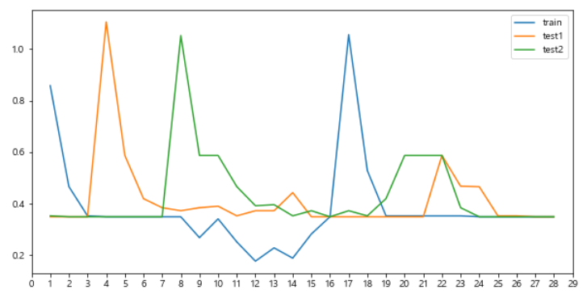
Train_payment 데이터에서 day별 amount spent의 중앙값
Train, test1, test2의 기간이 다름을 감안했을 때 이렇게 유저들이 갑자기 과금을 많이 한 날은 이벤트 기간일 가능성이 높다. 시간의 변화에 민감하지 않은 모델을 만들기 위해 평소의 트렌드를 반영하는 것이 옳다고 생각하여 빨간색 네모 안의 day별 변수는 제거하고 진행. (여기 말 좀 고쳐주세여) - 제거 말고 선택으로 말 바꾸기

Slide 18
@재훈
모델 돌렸을 때 예측값의 Variance가 1보다 큰 acc_id를 대상으로 새로운 label 부여하여 모델링 진행
24, 25 등 & combat_days가 큰 영향을 미침
Day 24, 25, combat_days도 추가로 제거 후 진행
(순서가 모델링 과정 안으로 들어가야할까용?)

Slide 19
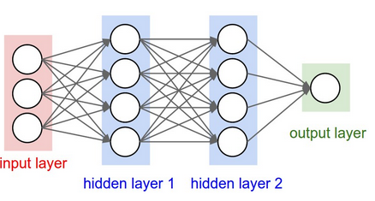
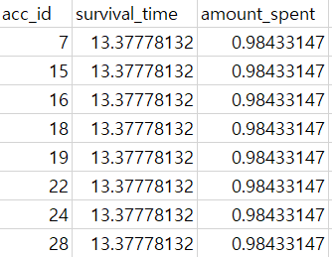
4. 모델링
0. Constant Model
DNN(Deep Neural Network) 학습 과정에서 발견한 모델
Survival_time와 Amount_spent를 특정 상수로 일괄 예측했을 때, 리더보드 기준 4775.63점을 기록.

Slide 20
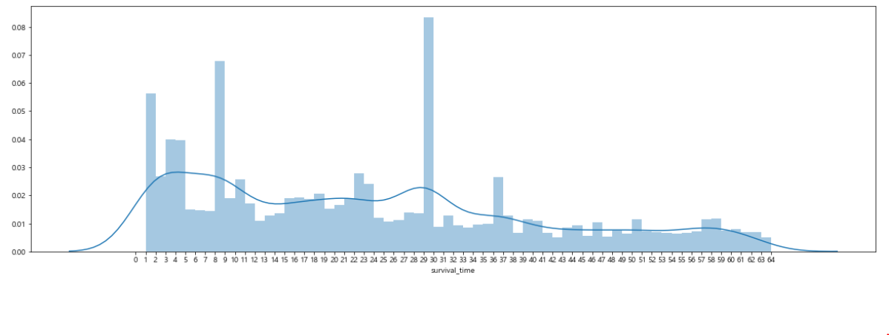
4. 모델링
제대로 된 그림 넣기
Imbalanced label
실제 라벨 분포(64 빼고 그린거라 64 넣고 다시 그리기
1, 8, 29에 많은 이탈자 발생 (정액제 영향)

Slide 21
Survival time : 이탈 vs 비이탈
Amount spent : 무과금 vs 과금
Balanced
제대로 된 그림 넣기
1~63 (이탈)
64 (비이탈)
Survival time
0 (무과금)
0< (과금)
Amount spent

Slide 22
0. 딥러닝 모델 : 상수
모델 1 : Survival time 값 예측 모델 (regression)
모델 2 : Amount Spent 값 예측 모델 (regression)
모델 3 : 이탈/생존 예측 모델 (classification)
모델 4 : 무과금/과금 예측 모델 (classification)
acc_id | survival_time
1 | 20.343
2 | 11.233
3 | 63.678
… | …
acc_id | 이탈 확률 | 생존 확률
1 | 0.68 | 0.32
2 | 0.97 | 0.03
3 | 0.10 | 0.90
… | …
모델 1
Survival time 값 예측
모델 3
생존/이탈
예측
acc_id | amount_spent
1 | 0.0000
2 | 0.3456
3 | 1.4285
… | …
acc_id | 무과금 확률 | 과금 확률
1 | 0.68 | 0.32
2 | 0.30 | 0.70
3 | 0.10 | 0.90
… | …
모델 2
Amount spent
값 예측
모델 2
과금/무과금
예측

Slide 23
acc_id | survival_time
1 | 46.343
2 | 63.678
3 | 11.233
… | …
acc_id | 이탈 확률 | 생존 확률
1 | 0.28 | 0.72
2 | 0.10 | 0.90
3 | 0.97 | 0.03
… | …
모델 1
Survival time 값 예측
모델 3
생존/이탈
예측
생존!
acc_id | amount_spent
1 | 0.0000
2 | 0.3456
3 | 1.4285
… | …
acc_id | 무과금 확률 | 과금 확률
1 | 0.98 | 0.32
2 | 0.70 | 0.30
3 | 0.05 | 0.95
… | …
모델 2
Amount spent
값 예측
모델 2
과금/무과금
예측
무과금!

Slide 24
But,
Score function의 특성상 유저가 생존할 것이라고 예측시 기대이익이 0이 되어버림.
확실하게 생존할 유저만 생존으로 예측해야함.
생존이라고 예측할 확률이 높은 유저만 생존으로 판단하고 예측값을 64로 보냄.
Score function의 특성상 많이 과금하는 유저 한명을 잘 맞추는 것만으로도 기대이익이 매우 높아짐.
🡪 확실하게 과금하지 않을 유저만 무과금으로 예측해야함.
무과금이라고 예측할 확률이 높은 유저만 예측값을 0으로 보냄.

Slide 25
If 생존 확률의 threshold = 0.85,
acc_id | survival_time
1 | 46.343
2 | 63.678
3 | 11.233
… | …
acc_id | 이탈 확률 | 생존 확률
1 | 0.28 | 0.72
2 | 0.10 | 0.90
3 | 0.97 | 0.03
… | …
모델 1
Survival time 값 예측
모델 3
생존/이탈
예측
생존!
Survival time=64
If 무과금 확률의 threshold = 0.85,
acc_id | amount_spent
1 | 0.0034
2 | 0.3456
3 | 1.4285
… | …
acc_id | 무과금 확률 | 과금 확률
1 | 0.98 | 0.32
2 | 0.70 | 0.30
3 | 0.05 | 0.95
… | …
모델 2
Amount spent
값 예측
모델 2
과금/무과금
예측
무과금!
Amount
spent = 0

Slide 26
즉, acc_id 기준으로 예측값을 종합해보면,
acc_id | survival_time
1 | 46.343
2 | 63.678
3 | 11.233
… | …
이탈 확률 | 생존 확률
0.28 | 0.72
0.10 | 0.90
0.97 | 0.03
…
acc_id | survival_time | amount_spent
1 | 46.343 | 0
2 | 64 | 0.3456
3 | 11.233 | 1.4285
… | … | …
acc_id | amount_spent
1 | 0.0034
2 | 0.3456
3 | 1.4285
… | …
무과금 확률 | 과금 확률
0.98 | 0.32
0.70 | 0.30
0.05 | 0.95
…

Slide 27
🡺 앞의 방식을 통하여 가장 최고의 score를 내는 threshold 조합을 찾는다
🡺 또한,
앞서 얘기했듯이 Score function의 특성상 많이 과금하는 유저 한명을 잘 맞추는 것만으로도 기대이익이 매우 높아짐
🡪 모델 4 (무과금/과금 예측 모델)에서 무과금을 걸러줄 것이기 때문에 그 외 유저는 오히려 과대추정(?) 하는 것이 기대이익이 높아지는 결과를 초래
🡺예측값의 표준편차로 나눠주기
※ 표준편차로 나누기(이유: 원래 데이터도 그렇게 제공되어 있어서..? 조금씩 커지게 하려고..? – @주영) 결과 좋아짐

Slide 28
Find the scale & threshold for amount_spent
- amount_spent는 굉장히 left skewness가 심한 변수이고, 상위 1%(amount_spent == 1)이상의 유저가 매우 큰 결제 금액을 가진다.
이들의 트렌드를 잡아내는 것은 기대 이익에 매우 큰 영향을 끼치지만, mean square error를 최소화하는 기존 machine learning model로는 이들을 정확히 잡아내는 것이 쉽지 않다.
(거의 모든 값을 중심쪽으로 예측하는 경향이 강하며, tail 부분에 대한 예측력이 많이 떨어진다.)
- 따라서 상위 1%, 혹은 그 이상의 매우 결제 금액이 큰 유저의 경향을 반영하기 위하여, 이들에 대하여 score를 최대화하는 amount_spent의 threshold와, 이들의 예측 결과를 보다 넓게 펼쳐주기 위한 best scale을 찾아보자.
🡺 이거 하고 결과 더 좋아짐

Slide 29
위의 과정을 5-fold Cross Validation을 통해 반복함으로써 오버피팅을 방지하고 최적의 threshol와 scale을 찾아보자
주어진
40000개의 train data
Train set
32000개의data
Valid set
8000개의 data

Slide 30
각각의 fold에서
Train set에서 또 5-fold cross validation을 통해 Bayesian optimization으로 파라미터 튜닝 후
앞에서의 모델링 결과를 반복하여 아래의 4가지 값을 구함
(a) 생존 확률 threshold
(b) 무과금 확률 threshold
(c) best scale
(d) best scale을 적용할 amount spent 예측값의 기준점
3. 5번의 CV를 통해 나온 4가지 값의 평균을 구함
4. 주어진 40000개의 train data를 가지고 5(?10)-CV를 통해 최종적으로 사용할 파라미터를 구함
5. 4에서 구한 파라미터와 3까지의 과정을 통해 구한 (a), (b), (c), (d)값을 통해 최종 결과를 예측

Slide 31
최종 모델링 과정
Amount Spent
1-1. Amount Spent 값 예측 모델 ----- 모델 1
1-2. 예측값의 표준편차로 나누기 (과정 설명 필요, score function얘기)
2. Survival Time
2-1. 1~63 사이의 label을 가지는 데이터로 모델 fitting ----- 모델 2
2-2. survival time 값 예측
3. 과금/무과금 예측
4. 이탈/생존 예측
5. Cross Validation을 통해 찾은 최적의 threshold 평균을 적용하여 예측값 보정
( classification & 최종 scale )

Slide 32
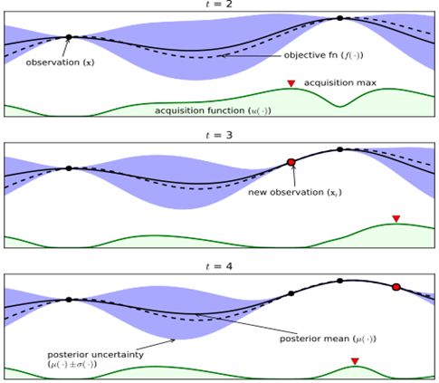
Parameter Search (Bayes-Opt)
Bayesian Optimization은 본래, 어느 입력값 x를 받는 미지의 Objective function f를 상정하여, 그 함숫값 f(x)를 최대로 만드는 최적해 x∗를 찾는 것
목적 함수의 표현식을 명시적으로 알지 못하면서, 하나의 함숫값 f(x)를 계산하는 데 오랜 시간이 소요되는 경우 효과적
가능한 한 적은 수의 입력값 후보들에 대해서만 그 함숫값을 순차적으로 조사하여, f(x)를 최대로 만드는 최적해 x∗를 빠르고 효과적으로 찾는 것이 주요 목표

Slide 33
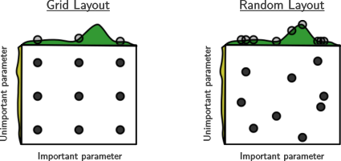
Parameter Search (Grid-Search)
Grid Search는 탐색의 대상이 되는 특정 구간 내의 후보 hyperparameter 값들을 일정한 간격을 두고 선정
이들 각각에 대하여 측정한 성능 결과를 기록한 뒤, 가장 높은 성능을 발휘했던 hyperparameter 값을 선정

Slide 34
5. 결과 해석
Feature importance
Survival time
Amount spent

